Slide 1
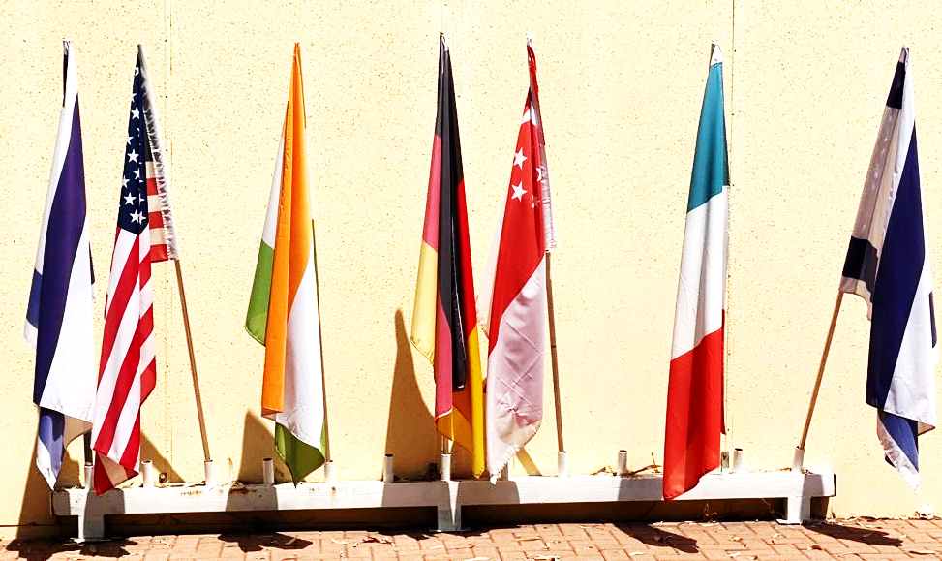
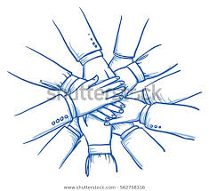
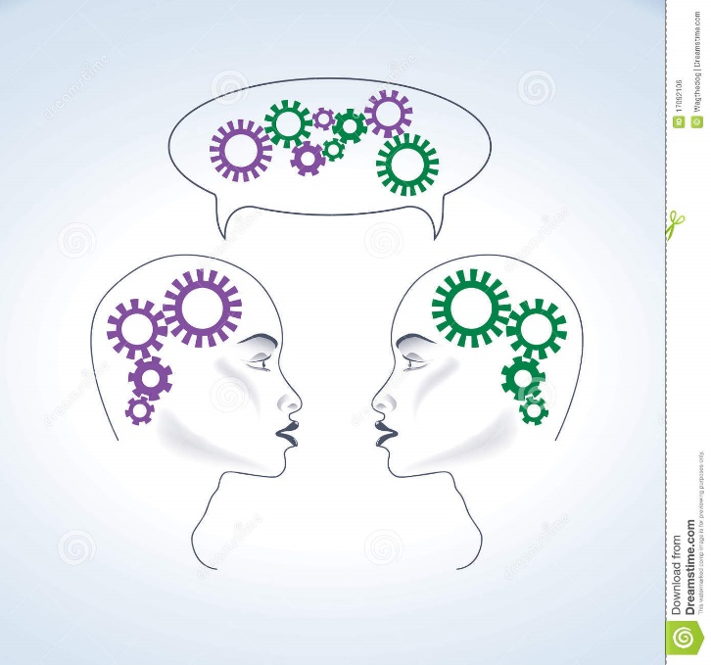
מבל מז 47 INDC

Slide 2
מי אנחנו ? Who are we
בינלאומיים
Internationals
ישראלים
Israeli
נשים
Women
גברים
Men
מדיני
Diplomacy
בטחוני
Security
אזרחי
Civilian
כלכלי
Economy
חברתי
Social
בטחוני
Security
אזרחי
Civilian
אזרחי בטחוני
Civnon militaryil security
צבאי
Military

Slide 3
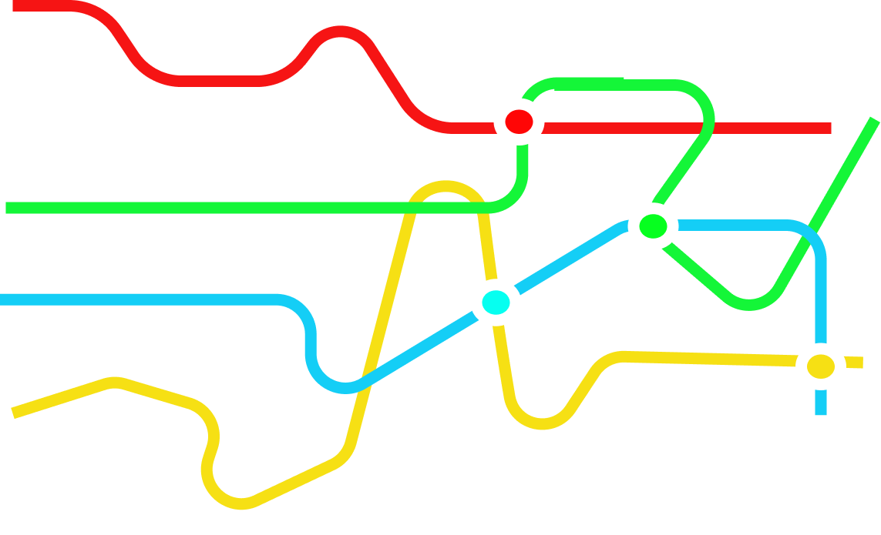
מודל המטרו – למידה אינטגרטיבית על פני יסודות הבטל"מ
The Metro model – integrative learning over NS foundation
ביטחון לאומי גלובלי
T1 Global Season
מהפוליס לגלובליצזיה
סמינר מחקרי
אירופה
פוליטיקה /
מדינאות
מחשבה אסטרטגית
מיומנויות אישיות
אבות האומה
מושגי הביטחון הלאומי
סימולציה מדינית
T2 Israeli Season
חשיבה אסטרטגית
סיורי הביטחון הלאומי
T3 Specialization & electives
סמינר מורחב
העולם הדיגיטלי
סמינר בחירה
סמינר מחקרי מזרח
סמינר מחקרי
ארה"ב
T4 Integrative season
פרויקט גמר
Strategic thought
Defense & Security
Economy
Society
Diplomacy

Slide 4
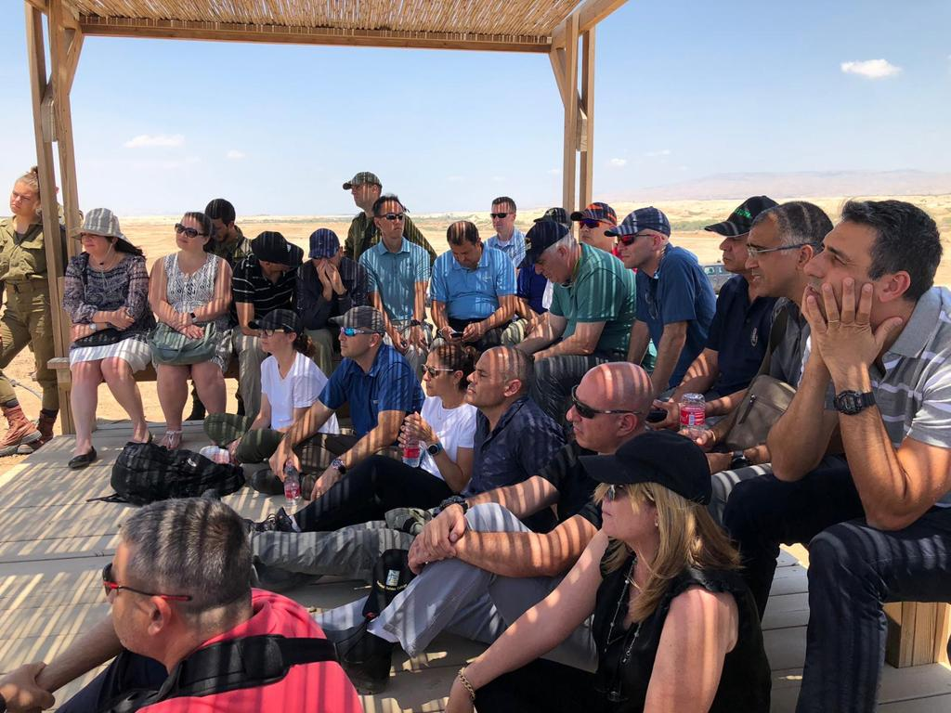
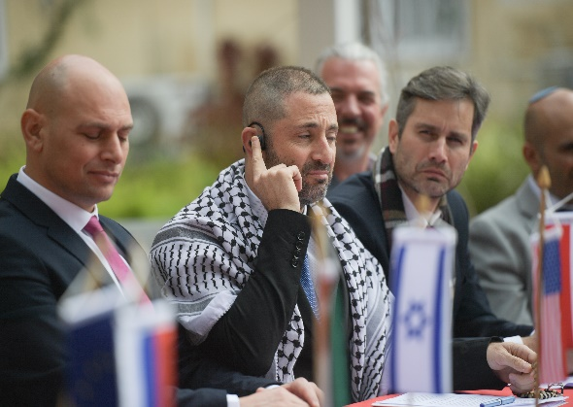
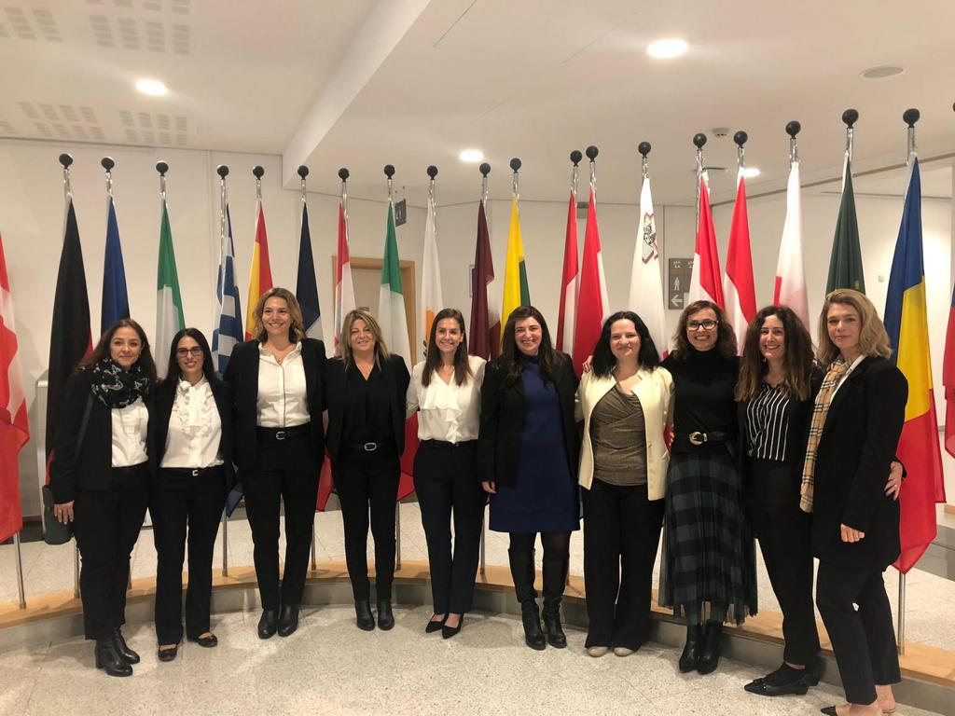
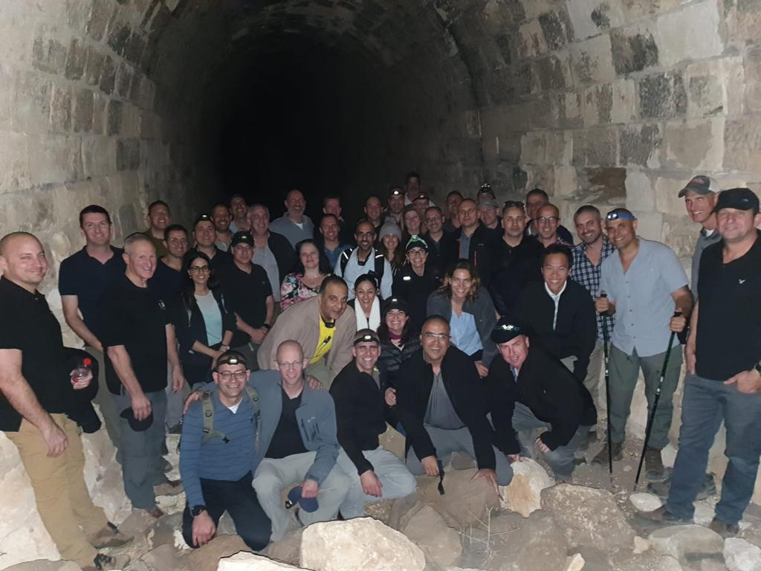

Slide 5
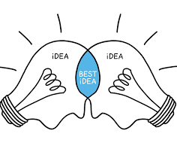
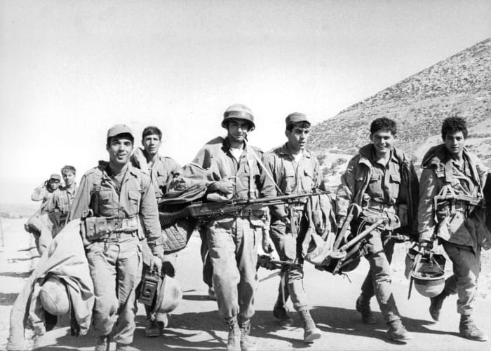
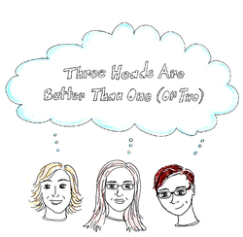
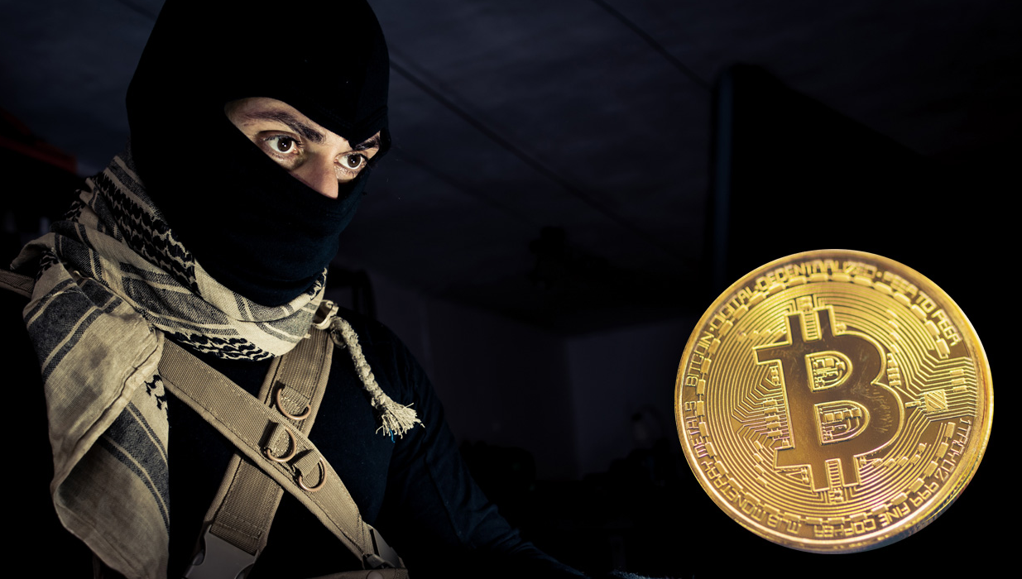
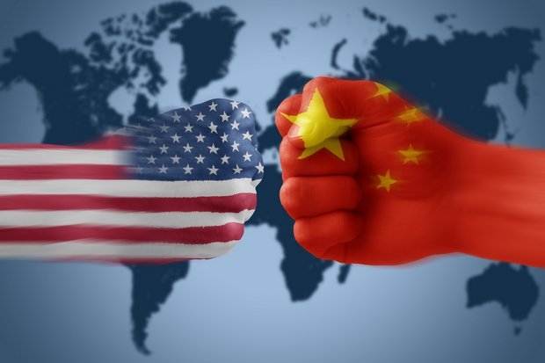
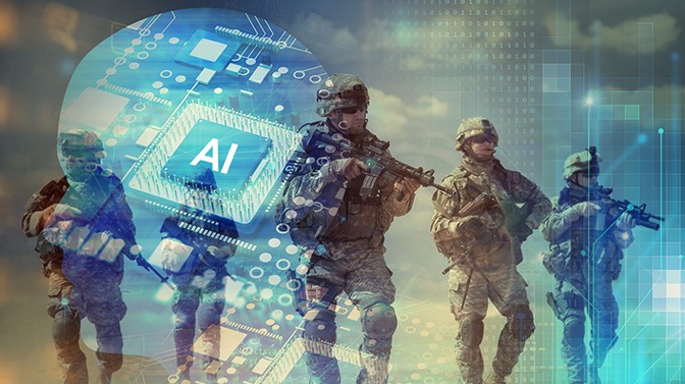
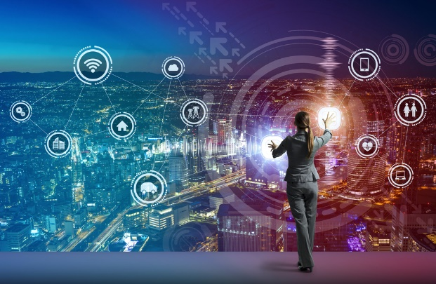
פג"מFinal Project

Slide 6
The last supper, 2020

